Slide 1
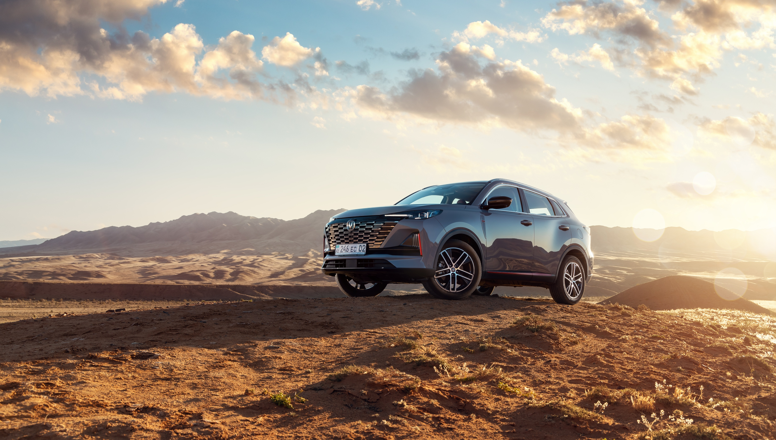
АНКЕТА КАНДИДАТА НА ДИЛЕРСТВО CHANGAN

Slide 2


ОБЩАЯ ИНФОРМАЦИЯ
№ | ДАННЫЕ
1 | НАИМЕНОВАНИЕ КОМПАНИИ
2 | ЮРИДИЧЕСКИЙ АДРЕС
3 | ФАКТИЧЕСКИЙ АДРЕС
4 | ТЕЛЕФОН
5 | САЙТ, ЭЛЕКТРОННЫЙ АДРЕС (E-MAIL)
6 | ДАТА РЕГИСТРАЦИИ КОМПАНИИ
7 | ЮРИДИЧЕСКИЙ СТАТУС ПРЕДПРИЯТИЯ
8 | ИМЕНА И ДОЛЖНОСТИ ВЫСШЕГО РУКОВОДСТВА ПРЕДПРИЯТИЯ | ФИО
9 | УЧРЕДИТЕЛИ КОМПАНИЙ | ФИО
10 | БАНКОВСКИЕ РЕКВИЗИТЫ

Slide 3
ОСНОВНАЯ ДЕЯТЕЛЬНОСТЬ КОМПАНИИ
№ | ДАННЫЕ
1 | ОСНОВНОЙ БИЗНЕС КОМПАНИИ
2 | СТРУКТУРА ХОЛДИНГА
3 | КРАТКАЯ ИСТОРИЯ КОМПАНИИ

Slide 4
ИНФОРМАЦИЯ О ВАШЕМ РЕГИОНЕ
ГОРОД
УКАЖИТЕ ЧИСЛЕННОСТЬ НАСЕЛЕНИЯ ГОРОДА, ТЫС. ЧЕЛ.
УКАЖИТЕ ЧИСЛЕННОСТЬ НАСЕЛЕНИЯ ОБЛАСТИ, ТЫС. ЧЕЛ.
№ | УКАЖИТЕ ОФИЦИАЛЬНЫХ ДИЛЕРОВ ДРУГИХ МАРОК В ВАШЕМ ГОРОДЕ/РЕГИОНЕ | МАРКА | НАЗВАНИЕ | АДРЕСА САЛОНОВ | ОБЪЕМ ПРОДАЖ ЗА ПОСЛЕДНИЙ ГОД, ШТ.
В СЛУЧАЕ НЕХВАТКИ ПОЛЕЙ ДЛЯ ЗАПОЛНЕНИЯ-ПРИЛОЖИТЕ СТАТИСТИКУ ОТДЕЛЬНЫМ ФАЙЛОМ

Slide 5
ВАША ДЕЯТЕЛЬНОСТЬ В АВТОМОБИЛЬНОМ БИЗНЕСЕ
МАРКА АВТОМОБИЛЯ | ПРОДАЖИ А/М (ШТ.) 2022 Г. | ПРОДАЖИ А/М (ШТ.) 2023 Г. | ПРОДАЖИ А/М (ШТ.) 2024 Г.

Slide 6
ВАШИ ПЛАНЫ ПО СОТРУДНИЧЕСТВУ С БРЕНДОМ CHANGAN
ПРОДАЖА АВТОМОБИЛЕЙ | 2025 ГОД
МОДЕЛЬ CHANGAN | Ⅰ КВ. | Ⅱ КВ. | Ⅲ КВ. | ⅣКВ.

Slide 7
ДАННЫЕ ПО ДИЛЕРСКОМУ ЦЕНТРУ
Собственность | Аренда (срок аренды)
 |  | ПЛОЩАДЬ КВ.М.
1 | ОБЩАЯ ПЛОЩАДЬ ЗЕМЕЛЬНОГО УЧАСТКА
2 | ОБЩАЯ ПЛОЩАДЬ ЗДАНИЯ
3 | ДЕМОНСТРАЦИОННЫЙ ЗАЛ (ШОУРУМ)
4 | ОТКРЫТАЯ ДЕМОНСТРАЦИОННАЯ ПЛОЩАДКА (тестовые автомобили)
5 | ПЛОЩАДКА ДЛЯ ХРАНЕНИЯ ТОВАРНЫХ АВТОМОБИЛЕЙ
* указать необходимое в таблице

Slide 8
ДАННЫЕ ПО СЕРВИСУ
Собственность | Аренда (срок аренды)
 |  | ПЛОЩАДЬ КВ.М.
1 | ОБЩАЯ ПЛОЩАДЬ СЕРВИСНОЙ ЗОНЫ
2 | ПЛОЩАДЬ КУЗОВНОГО РЕМОНТА (при наличий)
3 | УЧАСТОК ОКРАСКИ И ПОДБОРА ЭМАЛЕЙ (ВКЛЮЧАЯ ОКРАСОЧНУЮ КАМЕРУ) (при наличий)
4 | УЧАСТОК ТЮНИНГА АВТОМОБИЛЕЙ (при наличий)
* указать необходимое в таблице

Slide 9
ДАННЫЕ ПО СКЛАДУ ЗАПАСНЫХ ЧАСТЕЙ
 |  | ПЛОЩАДЬ КВ.М.
1 | СКЛАД ЗАПАСНЫХ ЧАСТЕЙ
2 | ГАРАНТИЙНЫЙ СКЛАД

Slide 10
КАРТА ГОРОДА С УКАЗАНИЕМ МЕСТОПОЛОЖЕНИЯ ВАШИХ ДИЛЕРСКИХ ЦЕНТРОВ И КОНКУРЕНТОВ

Slide 11
ГЕНЕРАЛЬНЫЙ ПЛАН УЧАСТКА

Slide 12
ФОТОГРАФИЙ ТЕРРИТОРИИ, ПРИЛЕГАЮЩЕЙ К ДИЛЕРСКОМУ ЦЕНТРУ

Slide 13
ФОТОГРАФИИ ТЕРРИТОРИИ ДИЛЕРСКОГО ЦЕНТРА (ВИД СВЕРХУ)

Slide 14
ФОТОГРАФИИ ДИЛЕРСКОГО ЦЕНТРА (ФАСАД)

Slide 15
ФОТОГРАФИИ ШОУРУМА ДИЛЕРСКОГО ЦЕНТРА

Slide 16
ФОТОГРАФИИ СЕРВИСНОЙ ЗОНЫ ДИЛЕРСКОГО ЦЕНТРА

Slide 17
ДОПОЛНИТЕЛЬНЫЕ ФОТОГРАФИИ

Slide 18
ПЛАН ДИЛЕРСКОГО ЦЕНТРА

Slide 19
ПЛАН ШОУРУМА ДИЛЕРСКОГО ЦЕНТРА

Slide 20
КОНТАКТНЫЕ ДАННЫЕ
ОТВЕТСТВЕННОЕ ЛИЦО ДЛЯ ЗАПОЛНЕНИЯ АНКЕТЫ
1 | ФАМИЛИЯ
2 | ИМЯ
3 | ОТЧЕСТВО
4 | ДОЛЖНОСТЬ
5 | КОНТАКТНЫЙ ТЕЛЕФОН
6 | ЭЛЕКТРОННЫЙ АДРЕС
7 | ДАТА ЗАПОЛНЕНИЯ

Slide 21
КОНТАКТНЫЕ ДАННЫЕ
КЛЮЧЕВОЕ ЛИЦО НА ВЕДЕНИЕ ВСЕХ ПЕРЕГОВОРОВ И ОСУЩЕСТВЛЕНИЕ ДЕЙСТВИЙ ОТ ИМЕНИ ПРЕТЕНДЕНТА
1 | ФАМИЛИЯ
2 | ИМЯ
3 | ОТЧЕСТВО
4 | ДОЛЖНОСТЬ
5 | КОНТАКТНЫЙ ТЕЛЕФОН
6 | ЭЛЕКТРОННЫЙ АДРЕС

